Slide 1
主題:購買車票 BuyTicket

Slide 2
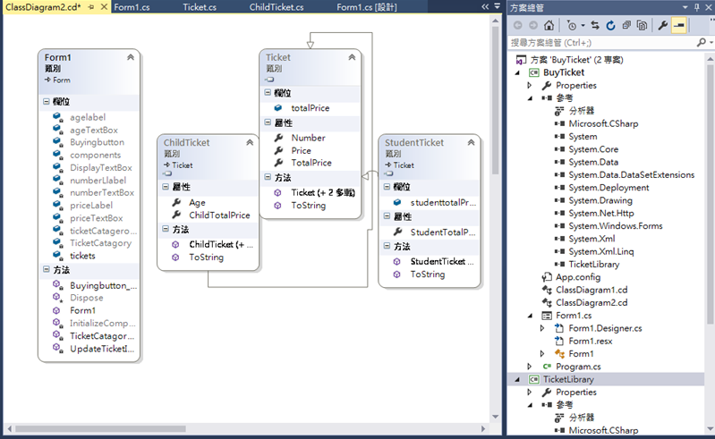
類別圖

Slide 3
票種1普通票 價格=數量*票價 票種2學生票 價格=普通票價格打8折 票種3兒童票 年齡大於12歲時，無法使用優惠，價格=普通票價格 年齡大於七歲小於12歲時，價格=普通票價格的5折 年齡大於0歲小於7歲時，價格=普通票價格的1折

Slide 4
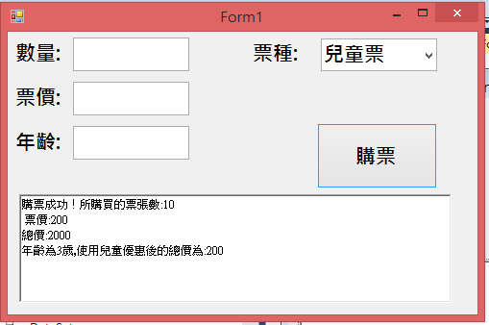
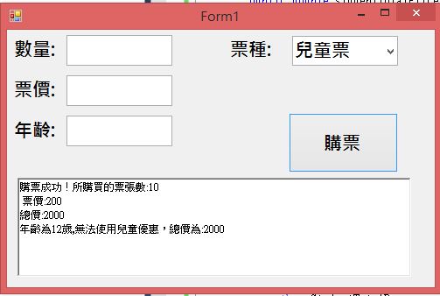

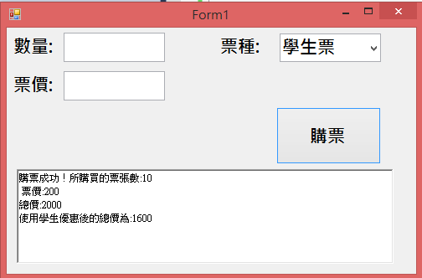
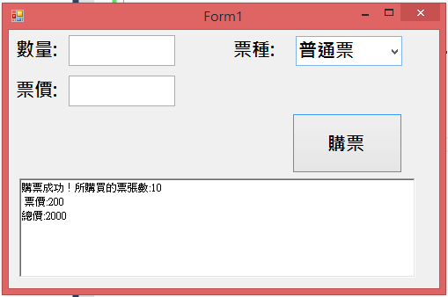
介面畫面

Slide 5
遇到的困難
忘記加上using
\n打成/n
物件的大小寫打錯
忘記加入參考專案

Slide 6
參考的程式碼:
EmployeeLibrary

Slide 7
END

